Slide 1

Présentation du parcours Marketing digital, E-business et Entrepreneuriat
Parcours sur 4 trimestres : S3 / S4 / S5 / S6
3 groupes de TD : Formation Initiale & Alternance
Responsable du parcours en FI : Tanguy Hemmet
Bureau 313
tanguy.hemmet@universite-paris-saclay.fr

Slide 2

Les objectifs spécifiques du parcours
Formation aux activités digitales en développant
des compétences dans :
le pilotage et la gestion d’activité digitale,
le développement de projet commercial digital pouvant mener à la création de start-up.
Pour former aux métiers du :
  marketing digital
  e-business
Et à l’entrepreneuriat.

Slide 3
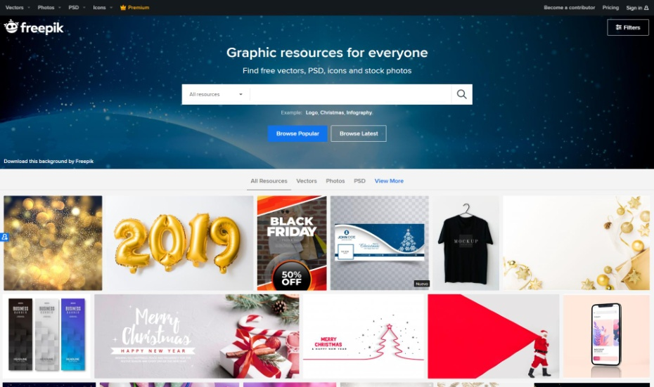
Exemples / Métiers
Web-master
Community manager
Chef de projet digital
Trafic manager
Responsable contenu web
Chargé de la communication digitale
Web designer
Créateur d’entreprise…

Slide 4
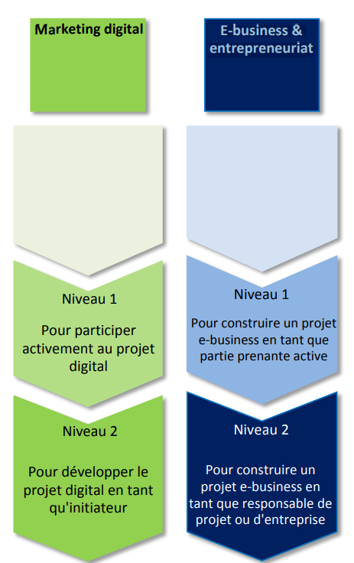
Niveaux des compétences spécifiques

Slide 5




Des moyens mis en œuvre pour vous permettre d’acquérir des compétences spécifiques
Enseignement de ressources spécifiques
Réalisation de SAE
Création d’un écosystème avec des acteurs du numérique et de l’entrepreneuriat

Slide 6
Des moyens mis en œuvre pour vous permettre d’acquérir des compétences spécifiques
En 2ème et 3ème année du BUT, vous serez évalués sur deux nouvelles compétences
spécifiques au parcours MDEE :
Marketing digital
E-business et entrepreneuriat

Slide 7
Des enseignements de tronc commun et de parcours
Tronc commun
SAÉ tronc commun
BUT 2
5 enseignements de parcours
Une montée en puissance de la spécialisation en BUT 3
SAÉ parcours + STAGE
Tronc commun
SAÉ tronc commun
BUT 3
9 enseignements de parcours
SAÉ parcours + STAGE

Slide 8
Des ressources et SAE spécifiques au parcours
Ressources
Stratégie de marketing digital
(R3.MDEE.15)
Créativité et innovation
(R3.MDEE.16)
Conduite du projet digital
(R4.MDEE.09)
Stratégie e-commerce (R4.MDEE.10)
Business model
(R4.MDEE.11)
Ressources
2ème année du BUT
Ressources
Analyse d’une activité digitale
(SAE3.MDEE.03)
Création de site WEB
( SAE4.MDEE.03)
SAE

Slide 9
Equipe de formateurs (2ème année)
Ressources
Stratégie de marketing digital
Créativité et innovation
Conduite du projet digital
Stratégie e-commerce
Business model
Tanguy Hemmet
Formateurs
Nathalie Popiolek
Julien Grière
Tanguy Hemmet
Bertrand Sergot

Slide 10
Mes requis pour la ressource « Stratégie de marketing digital »
Un ordinateur portable avec connexion internet (pas de ressources papier)
Clé USB dédiée au cours (avec étiquette du nom de l’élève)
La clé USB reprend les travaux réalisés par l’élève (travail individuel, en binôme ou en groupe)

Slide 11
La SAE stage orientée parcours
La SAÉ Stage est orientée parcours et s’étend sur 8 semaines en fin de semestre 4
En parcours MDEE, vous devrez réaliser votre stage dans un contexte digital.
IMPORTANT : Attention aux missions qui vous seront confiées. Elles doivent être en relation avec une ou plusieurs compétences ciblées.
Compétences ciblées :
– Gérer une activité digitale
– Développer un projet e-business
– Conduire les actions marketing (marketing ou communication)
– Vendre une offre commerciale dans un contexte digital

Slide 12
La SAE stage orientée parcours
La recherche de stage doit démarrer dès votre arrivée à l’IUT, c’est-à-dire dès le mois de septembre.
Le ou la responsable du suivi administratif des stages de 2ème année, mettra à votre disposition sur eCampus différents documents dont un guide précisant son déroulement.
Il donnera lieu à la remise d’un mémoire de stage et à une soutenance devant un jury composé de deux enseignants.

Slide 13

Types de structures à privilégier
Agences digitales WEB (spécialisées SEO/SEA/DISPLAY).
Annuaire dédié : https://digitiz.fr/annuaire
Importance de réaliser rapidement la certification Google analytics
Entreprises reconnues pour la qualité de leurs outils web.
Google / Similarweb/Ahrefs / Majestic / Mailchimp / Sind Up /Talkwalker
Entreprises dédiées au e-commerce.
VP.com / Showroomprivé.com / Westwing / Fnac.com / Grosbill

Slide 14
Types de structures à privilégier
Entreprises avec un modèle tripartite.
Amazon, Cocolis, Blablacar, Booking, Odero (toutes les marketplaces)
Entreprises qui digitalisent des activités historiques.
Chronotruck dans le transport (https://www.chronotruck.com/fr_FR/)
Pépinières spécialisées dans l’entrepreneuriat.
Station F (https://stationf.co/)

Slide 15
Focus sur la SAE démarche de création d'entreprise
Une SAE à fort coefficient (pondération de 20 pour un trimestre de 66)
Une semaine dédiée (du 5 au 8 novembre)
Construction d’une démarche de création d’entreprise
Les cours magistraux seront indispensables

Slide 16
Des ressources et SAE spécifiques au parcours
Ressources S5
Ressources et culture numériques appliquées au MDEE.
Management de la créativité et de l’innovation
Référencement
Stratégie social média et e-CRM
Business model 2
Stratégie de contenu et rédaction web
Logistique et supply chain
3ème année du B.U.T
Ressources
Développement d’un projet digital
SAE S5
Ressources S6
Trafic management – Analyse d’audience
Formalisation et sécurisation d’un business model

Slide 17

Merci pour votre écoute !

